Slide 2
第二章 匀变速直线运动的研究
单元复习归纳

Slide 3
高考真题实战练
限时25分钟

Slide 4
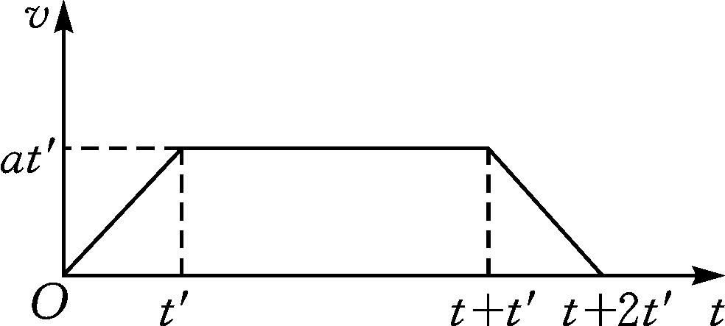
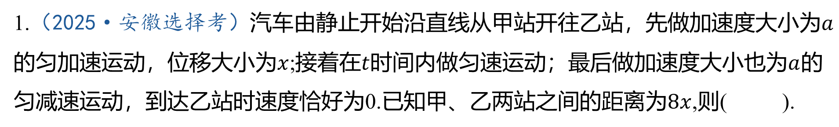
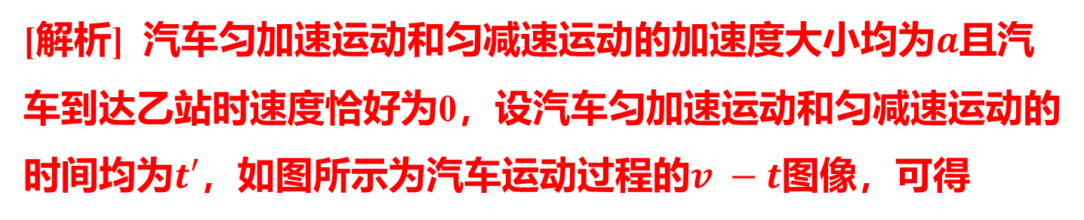
1.（2025·安徽选择考）汽车由静止开始沿直线从甲站开往乙站，先做加速度大小为$a$
的匀加速运动，位移大小为$x$;接着在$t$时间内做匀速运动；最后做加速度大小也为$a$ 的
匀减速运动，到达乙站时速度恰好为0.已知甲、乙两站之间的距离为$8x$ ,则( ).
A
A.$x=\frac{1}{18}at^{2}$ B.$x=\frac{1}{16}at^{2}$ C.$x=\frac{1}{8}at^{2}$ D.$x=\frac{1}{2}at^{2}$
[解析] 汽车匀加速运动和匀减速运动的加速度大小均为$a$ 且汽
车到达乙站时速度恰好为0，设汽车匀加速运动和匀减速运动的
时间均为$t′$，如图所示为汽车运动过程的$v −t$ 图像，可得
$\frac{1}{2}at′^{2}=x$，$\frac{1}{2}at′^{2}+at′t+at′^{2}−\frac{1}{2}at′^{2}=8x$，解得$t=3t′$，则$x=\frac{1}{18}at^{2}$ ，A正确.

Slide 5
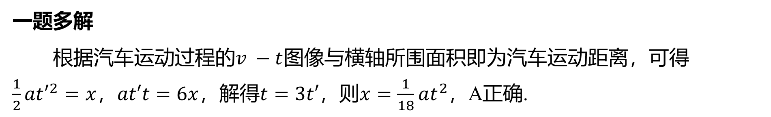
一题多解
根据汽车运动过程的$v −t$ 图像与横轴所围面积即为汽车运动距离，可得
$\frac{1}{2}at′^{2}=x$，$at′t=6x$，解得$t=3t′$，则$x=\frac{1}{18}at^{2}$ ，A正确.

Slide 6
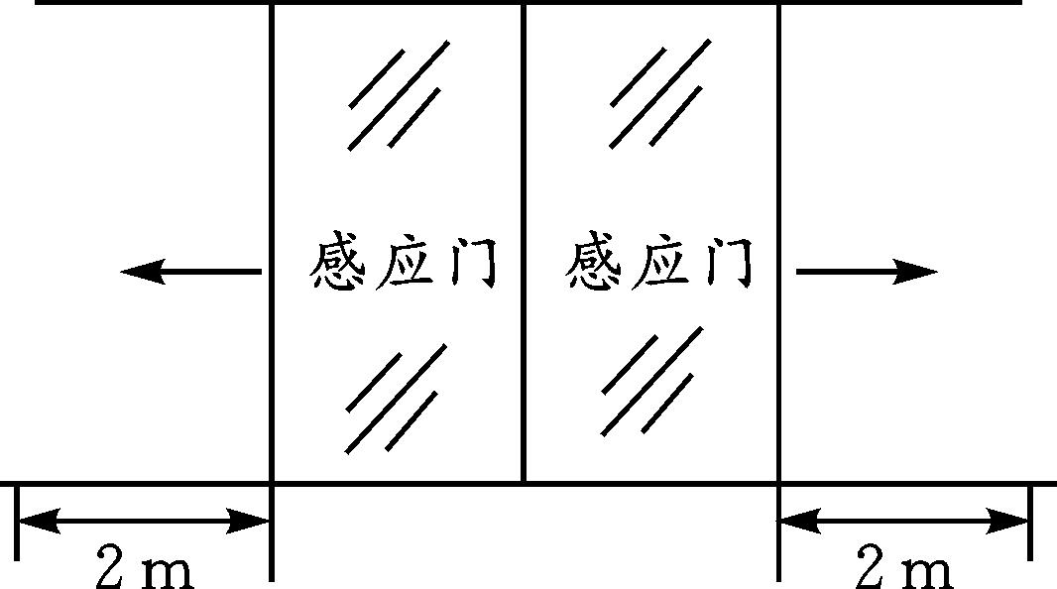
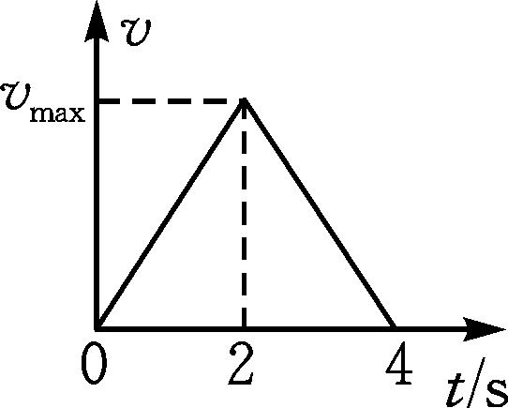
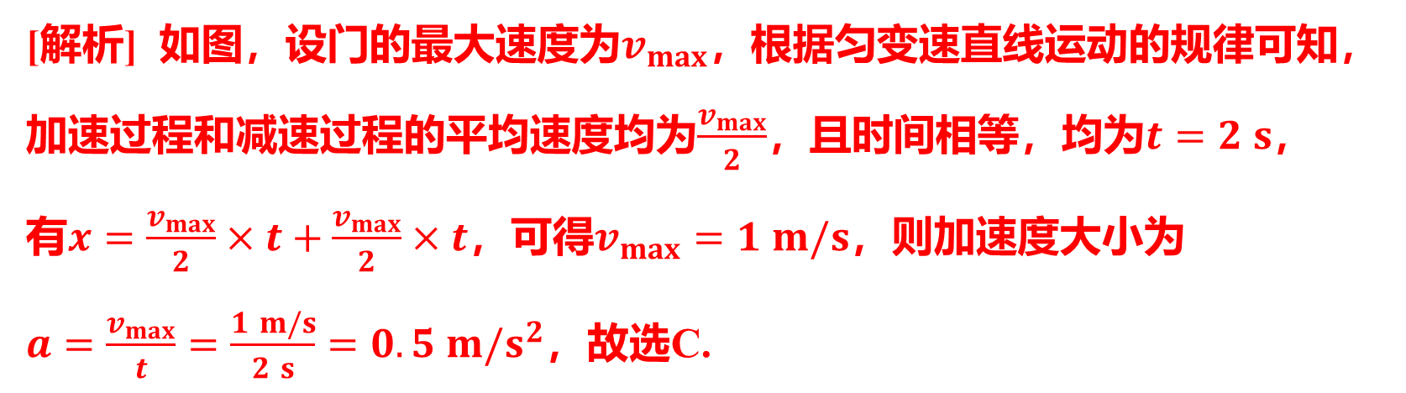
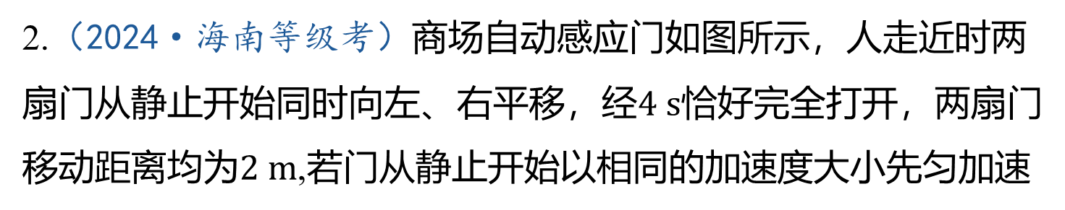
2.（2024·海南等级考）商场自动感应门如图所示，人走近时两
扇门从静止开始同时向左、右平移，经$4 s$ 恰好完全打开，两扇门
移动距离均为$2 m$ ,若门从静止开始以相同的加速度大小先匀加速
C
运动后匀减速运动，完全打开时速度恰好为0,则加速度的大小为 ( ).
A.$1.25 m/s^{2}$ B.$1 m/s^{2}$ C.$0.5 m/s^{2}$ D.$0.25 m/s^{2}$
[解析] 如图，设门的最大速度为$v_{max}$ ，根据匀变速直线运动的规律可知，
加速过程和减速过程的平均速度均为$\frac{v_{max}}{2}$，且时间相等，均为$t=2 s$ ，
有$x=\frac{v_{max}}{2}×t+\frac{v_{max}}{2}×t$，可得$v_{max}=1 m/s$ ，则加速度大小为
$a=\frac{v_{max}}{t}=\frac{1 m/s}{2 s}=0.5 m/s^{2}$ ，故选C.

Slide 7
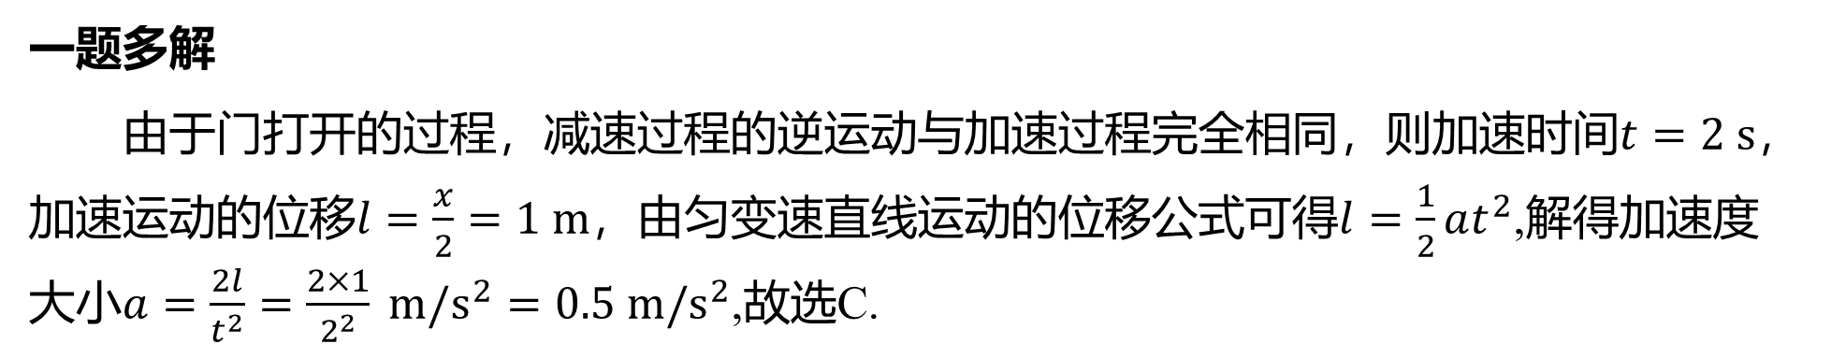
一题多解
由于门打开的过程，减速过程的逆运动与加速过程完全相同，则加速时间$t=2 s$ ，
加速运动的位移$l=\frac{x}{2}=1 m$，由匀变速直线运动的位移公式可得$l=\frac{1}{2}at^{2}$ ,解得加速度
大小$a=\frac{2l}{t^{2}}=\frac{2×1}{2^{2}} m/s^{2}=0.5 m/s^{2}$ ,故选C.

Slide 8
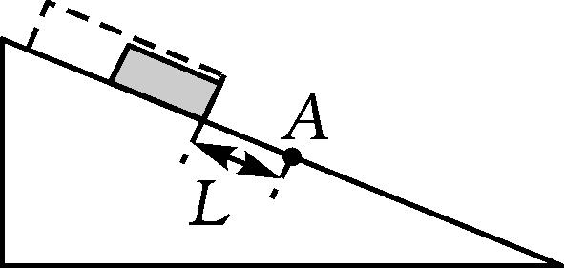
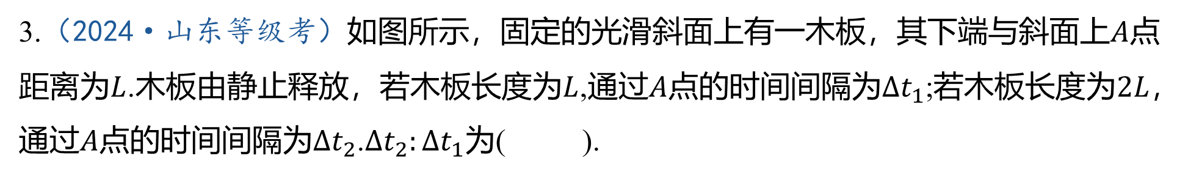
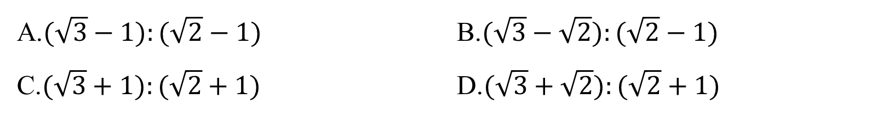
3.（2024·山东等级考）如图所示，固定的光滑斜面上有一木板，其下端与斜面上$A$ 点
距离为$L$.木板由静止释放，若木板长度为$L$,通过$A$点的时间间隔为$Δt_{1}$;若木板长度为$2L$ ，
通过$A$点的时间间隔为$Δt_{2}$.$Δt_{2}:Δt_{1}$ 为( ).
A
A.$(\sqrt{3}−1):(\sqrt{2}−1)$ B.$(\sqrt{3}−\sqrt{2}):(\sqrt{2}−1)$
C.$(\sqrt{3}+1):(\sqrt{2}+1)$ D.$(\sqrt{3}+\sqrt{2}):(\sqrt{2}+1)$

Slide 9
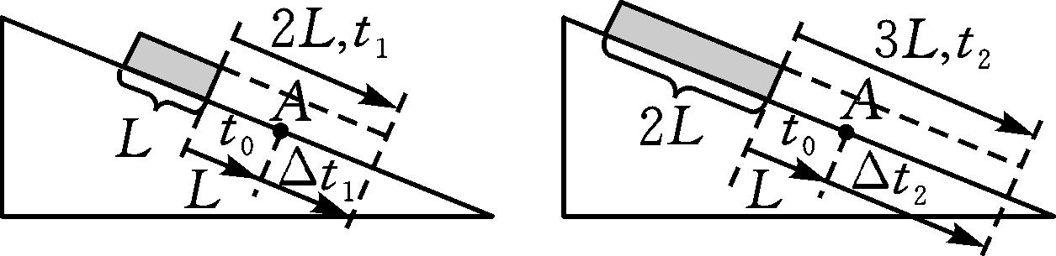
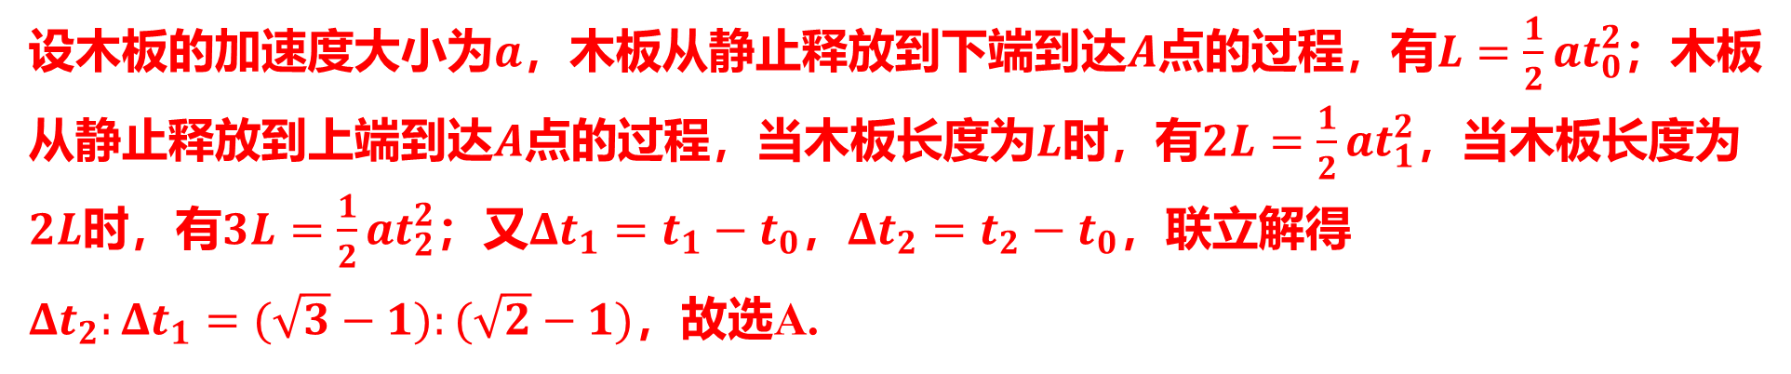
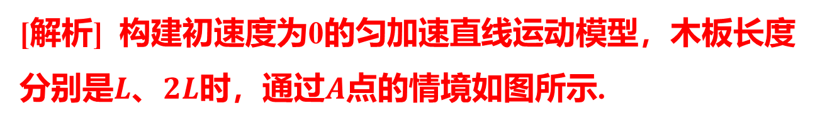
[解析] 构建初速度为0的匀加速直线运动模型，木板长度
分别是$L$、$2L$时，通过$A$ 点的情境如图所示.
设木板的加速度大小为$a$，木板从静止释放到下端到达$A$点的过程，有$L=\frac{1}{2}at_{0}^{2}$ ；木板
从静止释放到上端到达$A$点的过程，当木板长度为$L$时，有$2L=\frac{1}{2}at_{1}^{2}$ ，当木板长度为
$2L$时，有$3L=\frac{1}{2}at_{2}^{2}$；又$Δt_{1}=t_{1}−t_{0}$，$Δt_{2}=t_{2}−t_{0}$ ，联立解得
$Δt_{2}:Δt_{1}=(\sqrt{3}−1):(\sqrt{2}−1)$ ，故选A.

Slide 10
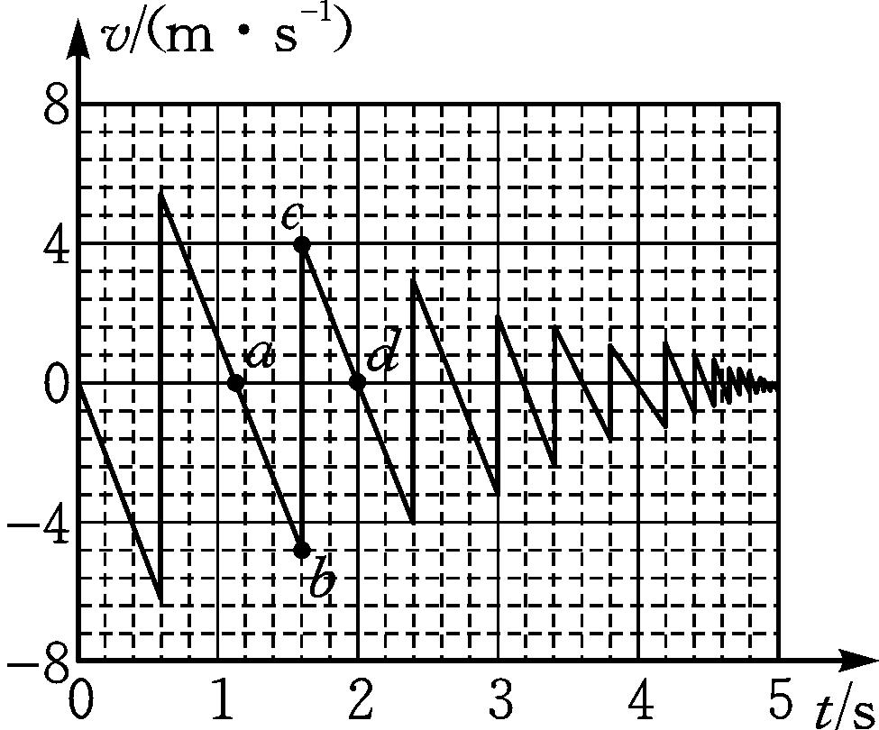
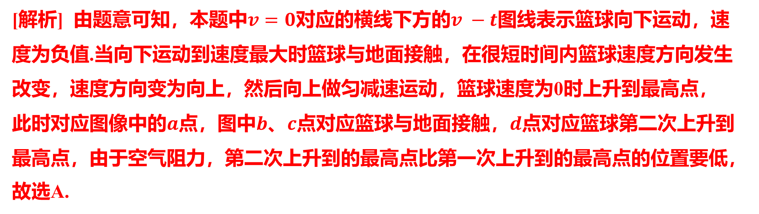
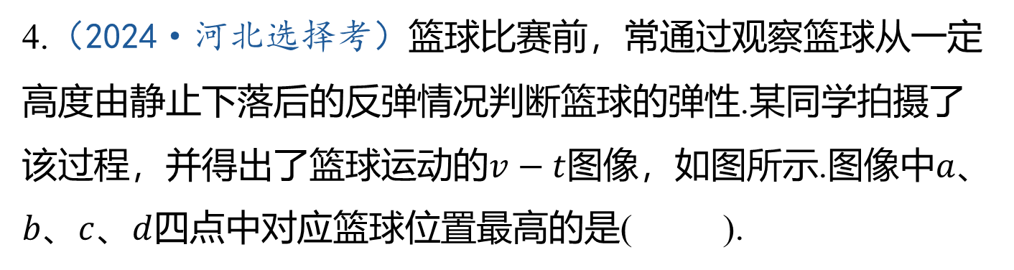
4.（2024·河北选择考）篮球比赛前，常通过观察篮球从一定
高度由静止下落后的反弹情况判断篮球的弹性.某同学拍摄了
该过程，并得出了篮球运动的$v−t$图像，如图所示.图像中$a$ 、
$b$、$c$、$d$ 四点中对应篮球位置最高的是( ).
A
A.$a$点 B.$b$点 C.$c$点 D.$d$ 点
[解析] 由题意可知，本题中$v=0$对应的横线下方的$v −t$ 图线表示篮球向下运动，速
度为负值.当向下运动到速度最大时篮球与地面接触，在很短时间内篮球速度方向发生
改变，速度方向变为向上，然后向上做匀减速运动，篮球速度为0时上升到最高点，
此时对应图像中的$a$点，图中$b$、$c$点对应篮球与地面接触，$d$ 点对应篮球第二次上升到
最高点，由于空气阻力，第二次上升到的最高点比第一次上升到的最高点的位置要低，
故选A.

Slide 11
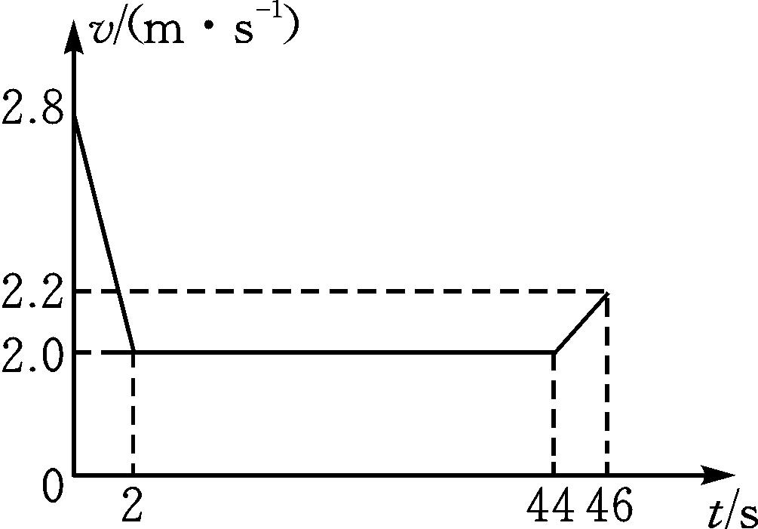
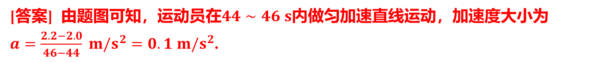
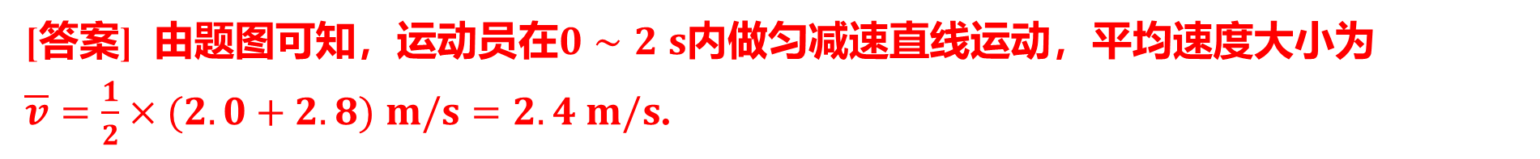
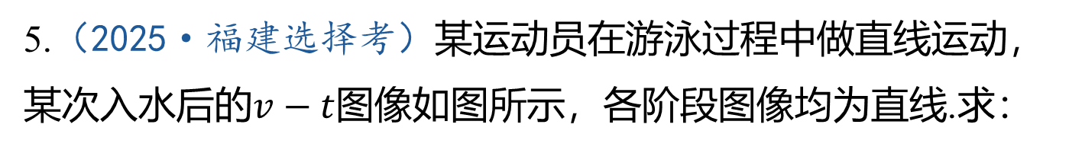
5.（2025·福建选择考）某运动员在游泳过程中做直线运动，
某次入水后的$v−t$ 图像如图所示，各阶段图像均为直线.求：
（1）$0∼2 s$ 内的平均速度大小.
[答案] 由题图可知，运动员在$0∼2 s$ 内做匀减速直线运动，平均速度大小为
$\overline{v}=\frac{1}{2}×(2.0+2.8) m/s=2.4 m/s$ .
（2）$44∼46 s$ 内的加速度大小.
[答案] 由题图可知，运动员在$44∼46 s$ 内做匀加速直线运动，加速度大小为
$a=\frac{2.2−2.0}{46−44} m/s^{2}=0.1 m/s^{2}$ .

Slide 12
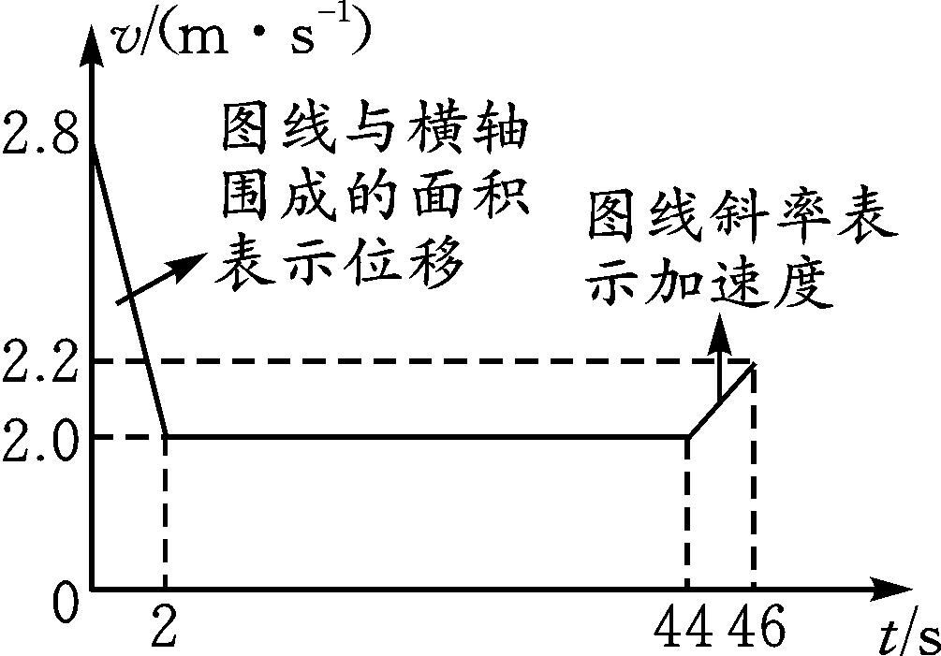
（3）$44∼46 s$ 内的位移大小.
[答案] 运动员在$44∼46 s$内的位移大小为$x=\frac{1}{2}×(2.0+2.2)×2 m=4.2 m$ .
题图剖析

Slide 13
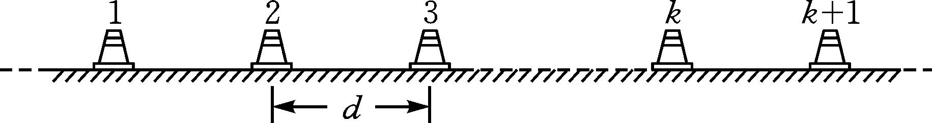
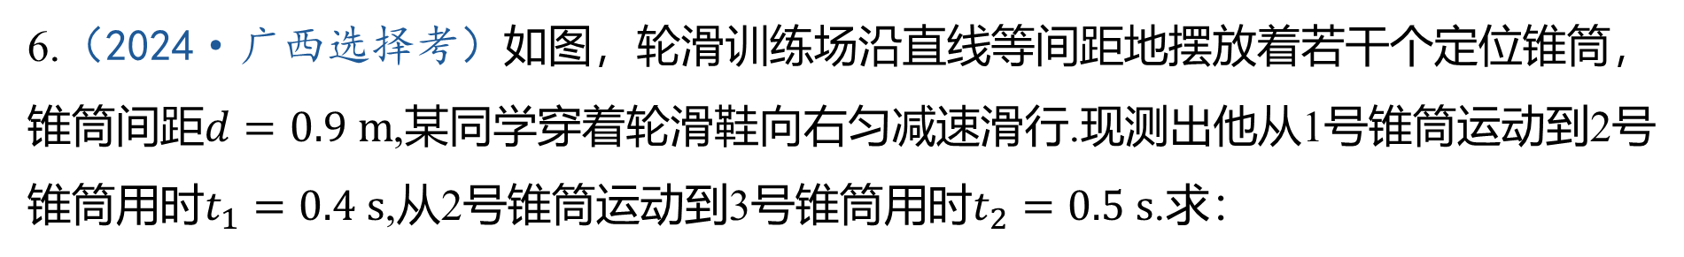
6.（2024·广西选择考）如图，轮滑训练场沿直线等间距地摆放着若干个定位锥筒，
锥筒间距$d=0.9 m$ ,某同学穿着轮滑鞋向右匀减速滑行.现测出他从1号锥筒运动到2号
锥筒用时$t_{1}=0.4 s$,从2号锥筒运动到3号锥筒用时$t_{2}=0.5 s$ .求：

Slide 14
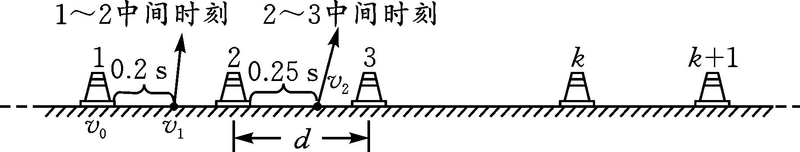
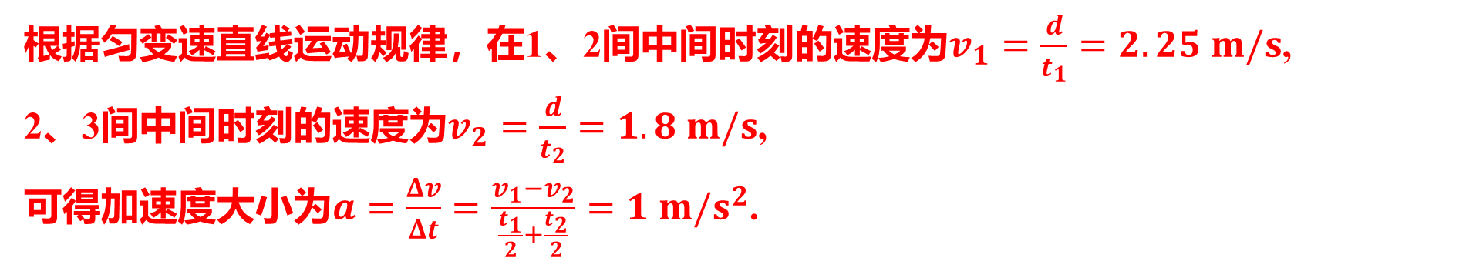
（1）该同学滑行的加速度大小.
[答案] 利用匀变速直线运动关于中间时刻的瞬时速度的推论，即某段时间中间时刻的
瞬时速度等于该段时间内的平均速度，得出1、2间中间时刻，2、3间中间时刻的速度，
如图所示.
根据匀变速直线运动规律，在1、2间中间时刻的速度为$v_{1}=\frac{d}{t_{1}}=2.25 m/s$ ,
2、3间中间时刻的速度为$v_{2}=\frac{d}{t_{2}}=1.8 m/s$ ,
可得加速度大小为$a=\frac{Δv}{Δt}=\frac{v_{1}−v_{2}}{\frac{t_{1}}{2}+\frac{t_{2}}{2}}=1 m/s^{2}$ .

Slide 15
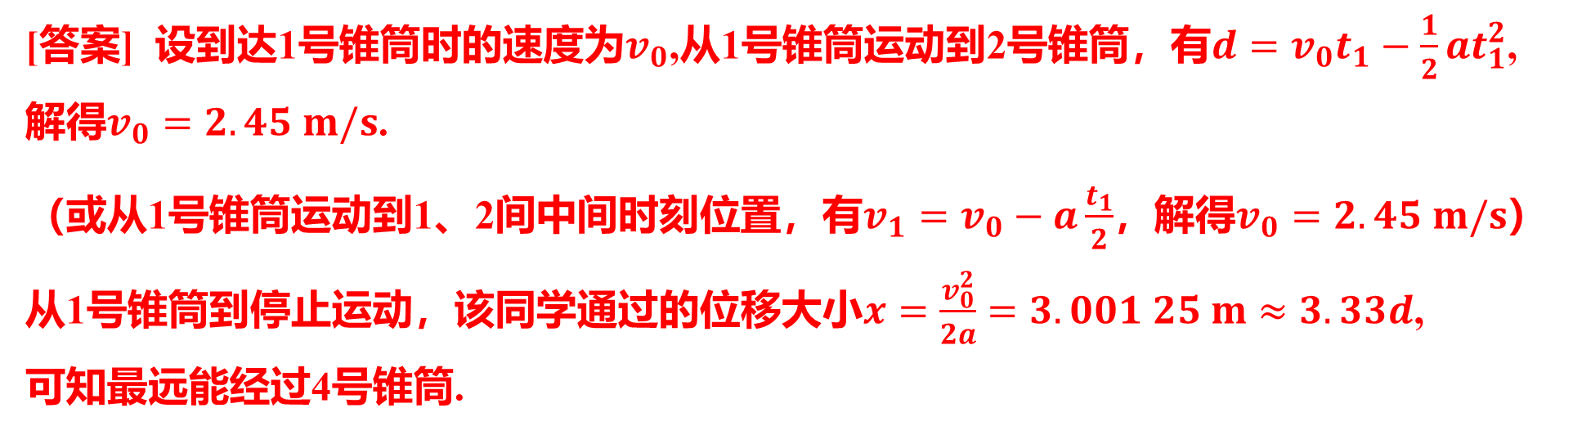
（2）该同学最远能经过几号锥筒.
[答案] 设到达1号锥筒时的速度为$v_{0}$,从1号锥筒运动到2号锥筒，有$d=v_{0}t_{1}−\frac{1}{2}at_{1}^{2}$ ,
解得$v_{0}=2.45 m/s$ .
（或从1号锥筒运动到1、2间中间时刻位置，有$v_{1}=v_{0}−a\frac{t_{1}}{2}$，解得$v_{0}=2.45 m/s$ ）
从1号锥筒到停止运动，该同学通过的位移大小$x=\frac{v_{0}^{2}}{2a}=3.001 25 m≈3.33d$ ,
可知最远能经过4号锥筒.

Slide 16
原创新题模拟练
限时20分钟

Slide 17
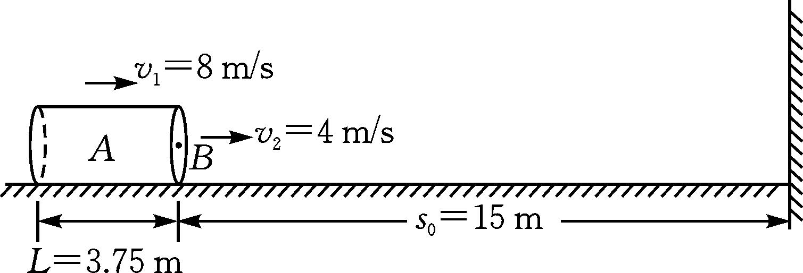
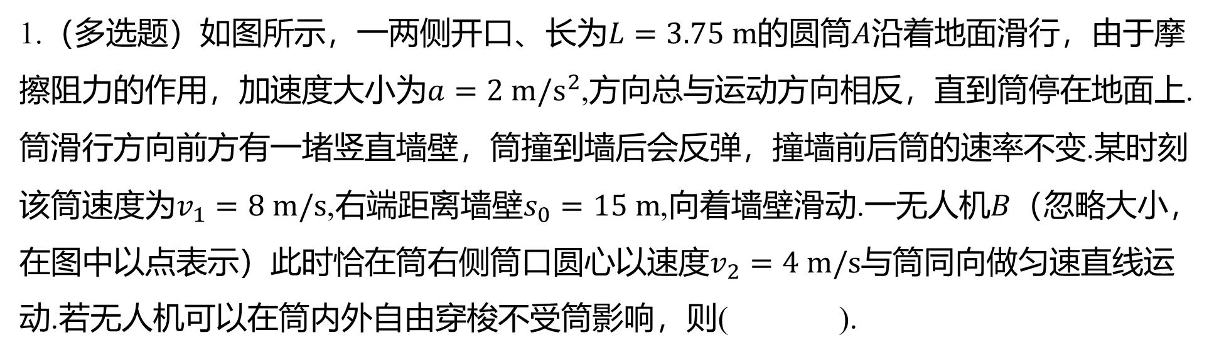
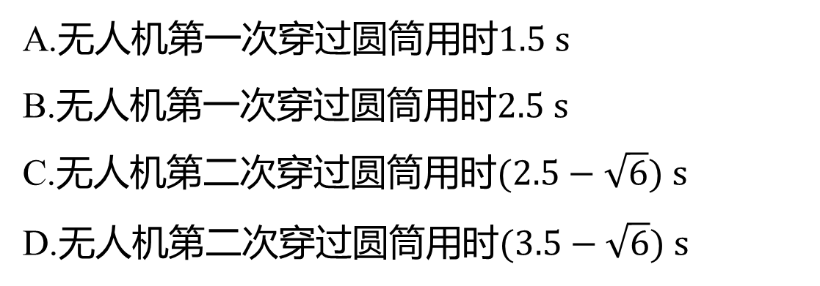
1.（多选题）如图所示，一两侧开口、长为$L=3.75 m$的圆筒$A$ 沿着地面滑行，由于摩
擦阻力的作用，加速度大小为$a=2 m/s^{2}$ ,方向总与运动方向相反，直到筒停在地面上.
筒滑行方向前方有一堵竖直墙壁，筒撞到墙后会反弹，撞墙前后筒的速率不变.某时刻
该筒速度为$v_{1}=8 m/s$,右端距离墙壁$s_{0}=15 m$,向着墙壁滑动.一无人机$B$ （忽略大小，
在图中以点表示）此时恰在筒右侧筒口圆心以速度$v_{2}=4 m/s$ 与筒同向做匀速直线运
动.若无人机可以在筒内外自由穿梭不受筒影响，则( ).
AD
A.无人机第一次穿过圆筒用时$1.5 s$
B.无人机第一次穿过圆筒用时$2.5 s$
C.无人机第二次穿过圆筒用时$(2.5−\sqrt{6}) s$
D.无人机第二次穿过圆筒用时$(3.5−\sqrt{6}) s$

Slide 18
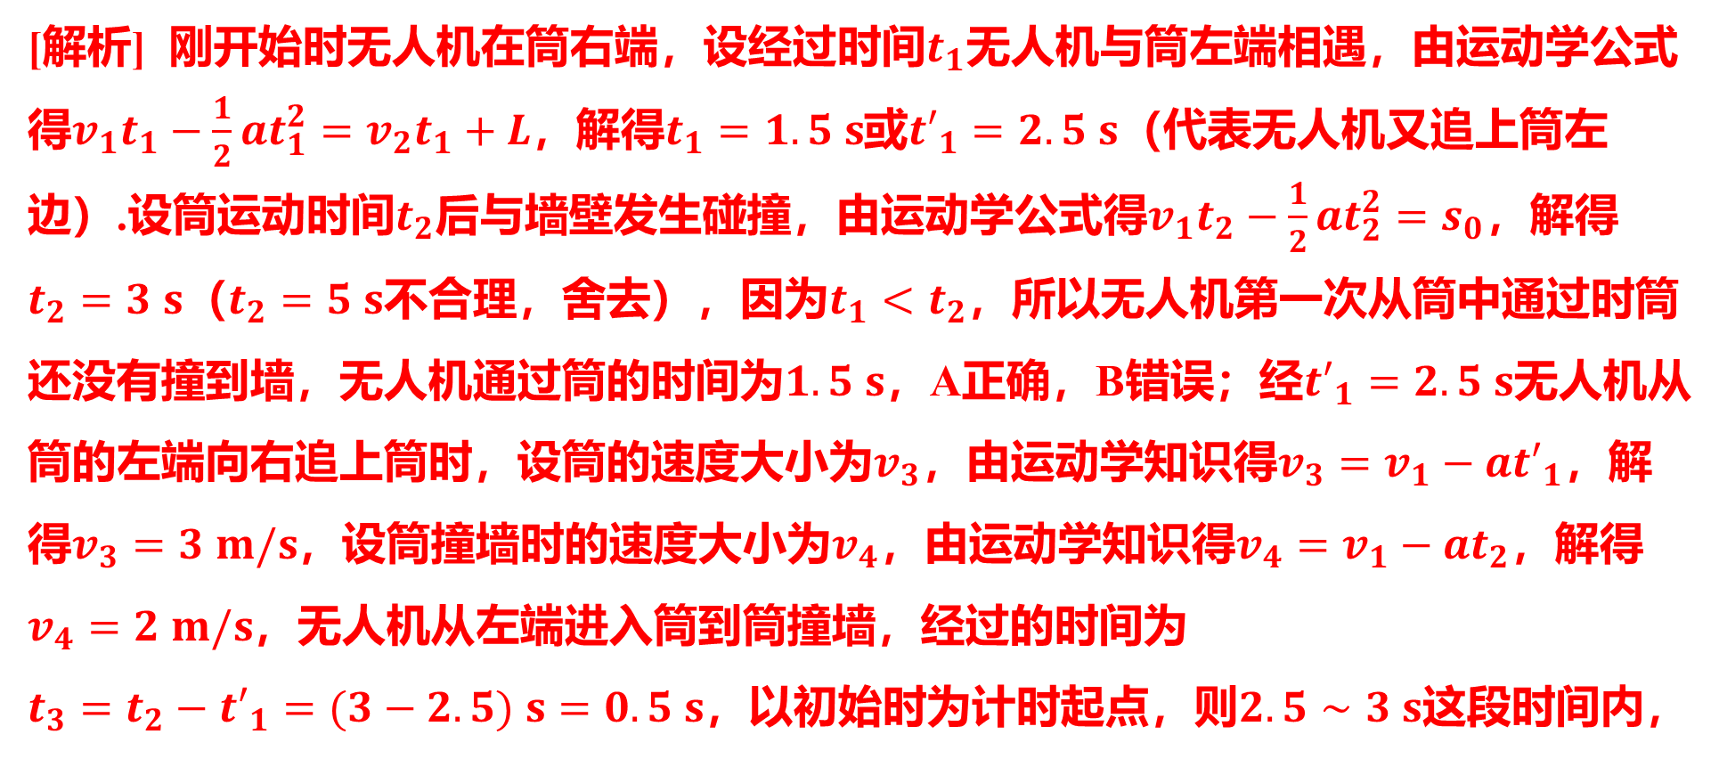
[解析] 刚开始时无人机在筒右端，设经过时间$t_{1}$ 无人机与筒左端相遇，由运动学公式
得$v_{1}t_{1}−\frac{1}{2}at_{1}^{2}=v_{2}t_{1}+L$，解得$t_{1}=1.5 s$或$t′_{1}=2.5 s$ （代表无人机又追上筒左
边）.设筒运动时间$t_{2}$后与墙壁发生碰撞，由运动学公式得$v_{1}t_{2}−\frac{1}{2}at_{2}^{2}=s_{0}$ ，解得
$t_{2}=3 s$（$t_{2}=5 s$不合理，舍去），因为$t_{1}<t_{2}$ ，所以无人机第一次从筒中通过时筒
还没有撞到墙，无人机通过筒的时间为$1.5 s$，A正确，B错误；经$t′_{1}=2.5 s$ 无人机从
筒的左端向右追上筒时，设筒的速度大小为$v_{3}$，由运动学知识得$v_{3}=v_{1}−at′_{1}$ ，解
得$v_{3}=3 m/s$，设筒撞墙时的速度大小为$v_{4}$，由运动学知识得$v_{4}=v_{1}−at_{2}$ ，解得
$v_{4}=2 m/s$ ，无人机从左端进入筒到筒撞墙，经过的时间为
$t_{3}=t_{2}−t′_{1}=(3−2.5) s=0.5 s$，以初始时为计时起点，则$2.5∼3 s$ 这段时间内，

Slide 19
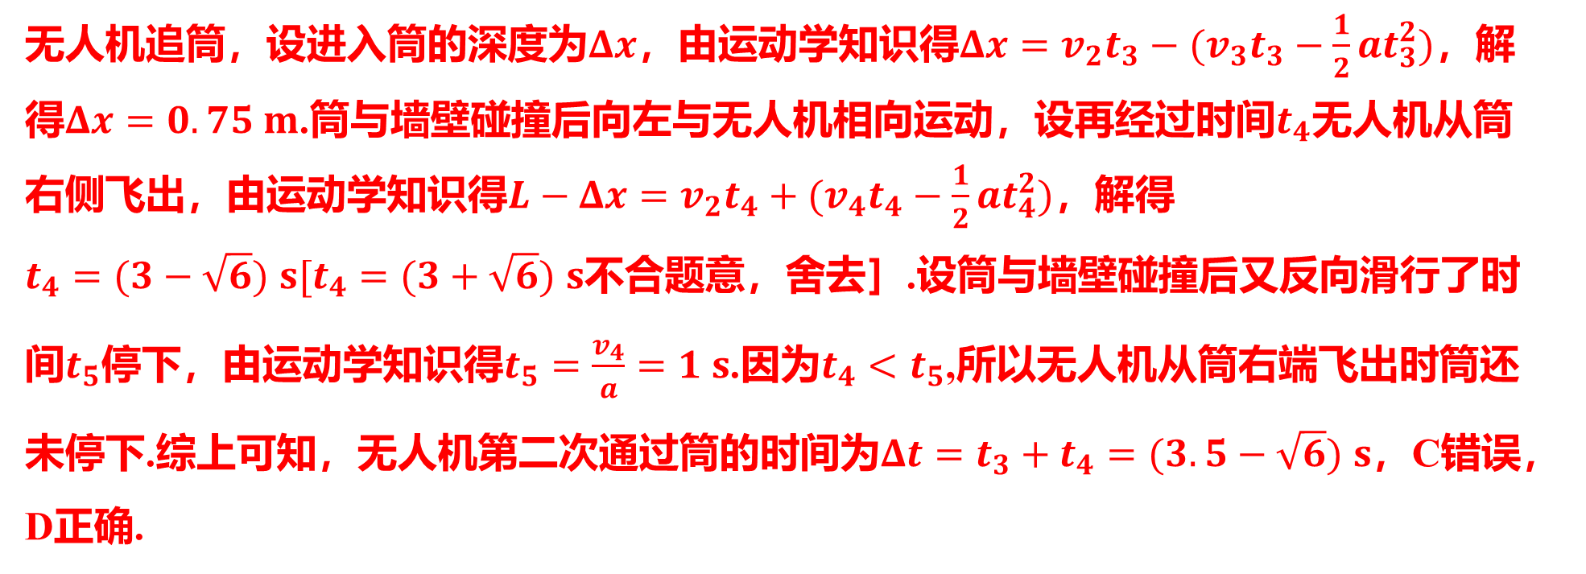
无人机追筒，设进入筒的深度为$Δx$，由运动学知识得$Δx=v_{2}t_{3}−(v_{3}t_{3}−\frac{1}{2}at_{3}^{2})$ ，解
得$Δx=0.75 m$.筒与墙壁碰撞后向左与无人机相向运动，设再经过时间$t_{4}$ 无人机从筒
右侧飞出，由运动学知识得$L−Δx=v_{2}t_{4}+(v_{4}t_{4}−\frac{1}{2}at_{4}^{2})$ ，解得
$t_{4}=(3−\sqrt{6}) s[t_{4}=(3+\sqrt{6}) s$ 不合题意，舍去］.设筒与墙壁碰撞后又反向滑行了时
间$t_{5}$停下，由运动学知识得$t_{5}=\frac{v_{4}}{a}=1 s$.因为$t_{4}<t_{5}$ ,所以无人机从筒右端飞出时筒还
未停下.综上可知，无人机第二次通过筒的时间为$Δt=t_{3}+t_{4}=(3.5−\sqrt{6}) s$ ，C错误，
D正确.

Slide 20
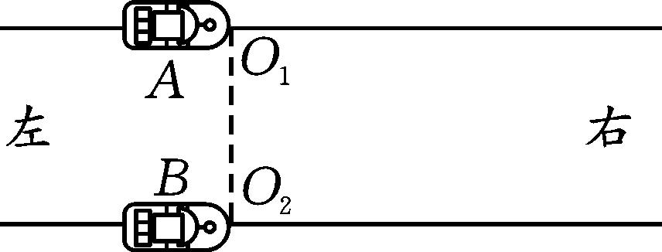
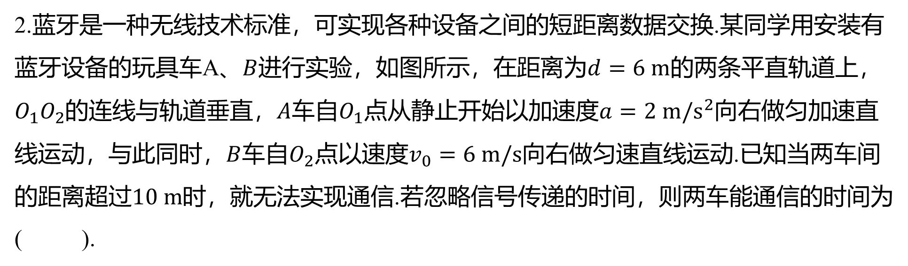
2.蓝牙是一种无线技术标准，可实现各种设备之间的短距离数据交换.某同学用安装有
蓝牙设备的玩具车A、$B$进行实验，如图所示，在距离为$d=6 m$ 的两条平直轨道上，
$O_{1}O_{2}$的连线与轨道垂直，$A$车自$O_{1}$点从静止开始以加速度$a=2 m/s^{2}$ 向右做匀加速直
线运动，与此同时，$B$车自$O_{2}$点以速度$v_{0}=6 m/s$ 向右做匀速直线运动.已知当两车间
的距离超过$10 m$ 时，就无法实现通信.若忽略信号传递的时间，则两车能通信的时间为
( ).
D
A.$2 s$ B.$4 s$ C.$(3+\sqrt{17})s$ D.$(1+\sqrt{17})s$

Slide 21
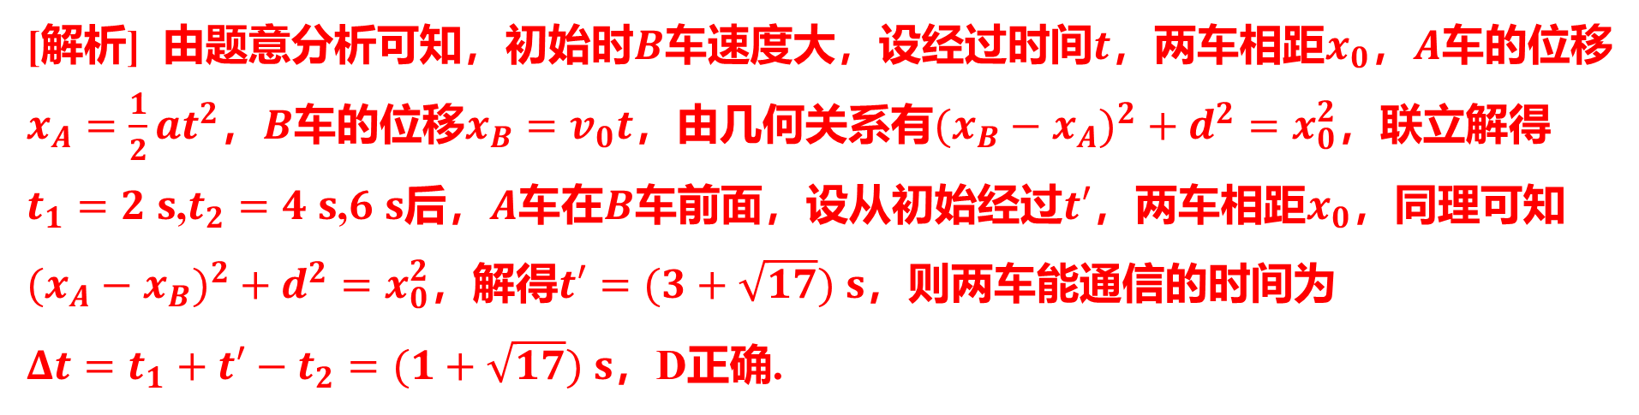
[解析] 由题意分析可知，初始时$B$车速度大，设经过时间$t$，两车相距$x_{0}$，$A$ 车的位移
$x_{A}=\frac{1}{2}at^{2}$，$B$车的位移$x_{B}=v_{0}t$，由几何关系有$(x_{B}−x_{A})^{2}+d^{2}=x_{0}^{2}$ ，联立解得
$t_{1}=2 s$,$t_{2}=4 s$,$6 s$后，$A$车在$B$车前面，设从初始经过$t′$，两车相距$x_{0}$ ，同理可知
$(x_{A}−x_{B})^{2}+d^{2}=x_{0}^{2}$，解得$t′=(3+\sqrt{17}) s$ ，则两车能通信的时间为
$Δt=t_{1}+t′−t_{2}=(1+\sqrt{17}) s$ ，D正确.

Slide 22
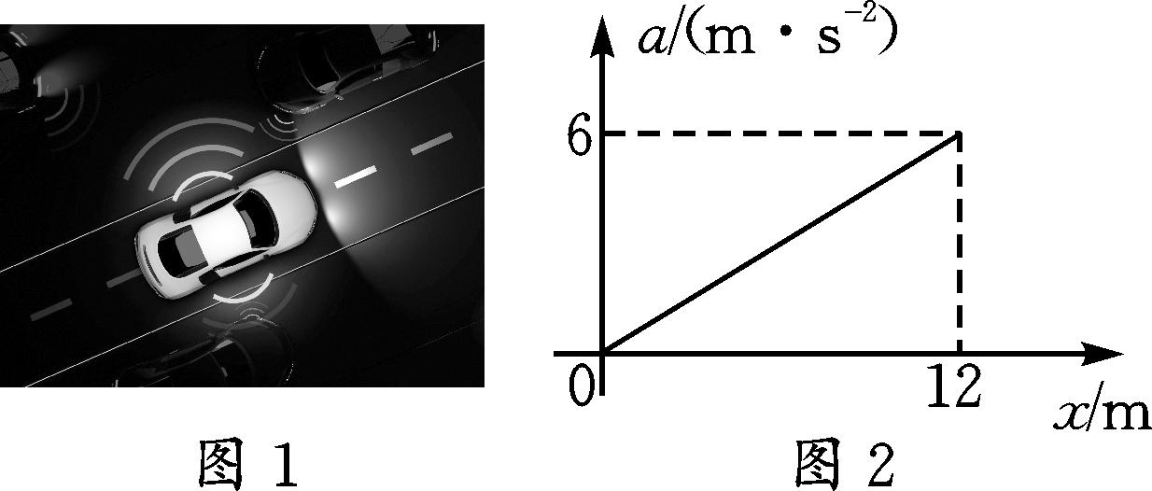
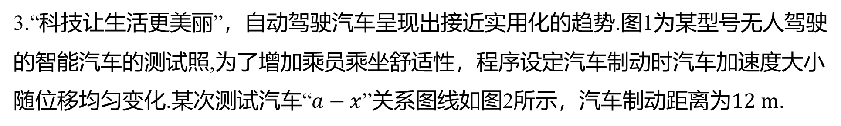
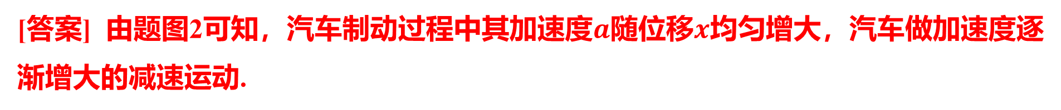
3.“科技让生活更美丽”，自动驾驶汽车呈现出接近实用化的趋势.图1为某型号无人驾驶
的智能汽车的测试照,为了增加乘员乘坐舒适性，程序设定汽车制动时汽车加速度大小
随位移均匀变化.某次测试汽车“$a−x$”关系图线如图2所示，汽车制动距离为$12 m$ .
（1）判断汽车做什么运动.
[答案] 由题图2可知，汽车制动过程中其加速度$a$随位移$x$ 均匀增大，汽车做加速度逐
渐增大的减速运动.

Slide 23
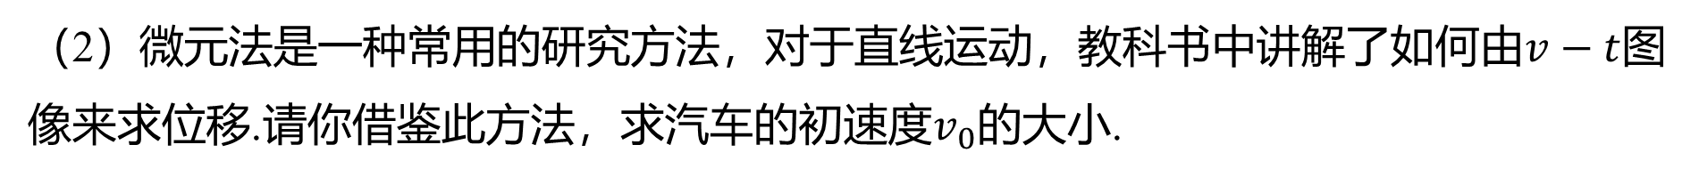
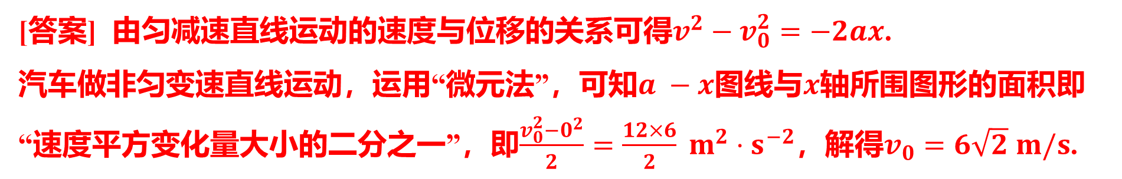
（2）微元法是一种常用的研究方法，对于直线运动，教科书中讲解了如何由$v−t$ 图
像来求位移.请你借鉴此方法，求汽车的初速度$v_{0}$ 的大小.
[答案] 由匀减速直线运动的速度与位移的关系可得$v^{2}−v_{0}^{2}=−2ax$ .
汽车做非匀变速直线运动，运用“微元法”，可知$a −x$图线与$x$ 轴所围图形的面积即
“速度平方变化量大小的二分之一”，即$\frac{v_{0}^{2}−0^{2}}{2}=\frac{12×6}{2} m^{2}⋅s^{−2}$，解得$v_{0}=6\sqrt{2} m/s$ .

Slide 24
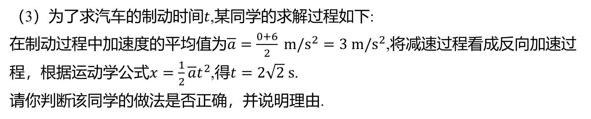
（3）为了求汽车的制动时间$t$ ,某同学的求解过程如下:
在制动过程中加速度的平均值为$\overline{a}=\frac{0+6}{2} m/s^{2}=3 m/s^{2}$ ,将减速过程看成反向加速过
程，根据运动学公式$x=\frac{1}{2}\overline{a}t^{2}$,得$t=2\sqrt{2} s$ .
请你判断该同学的做法是否正确，并说明理由.

Slide 25
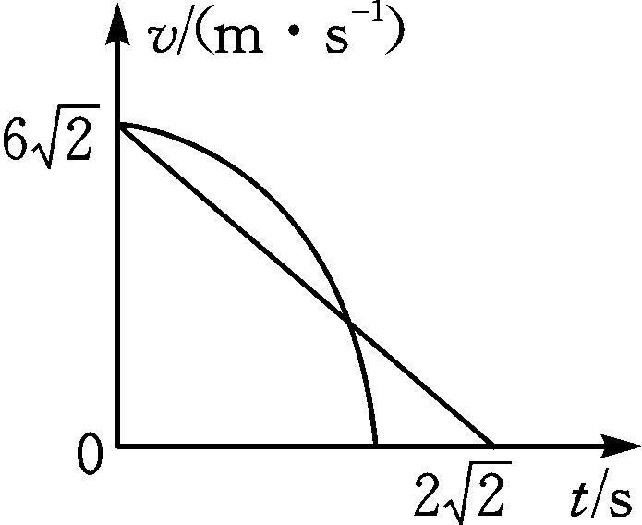
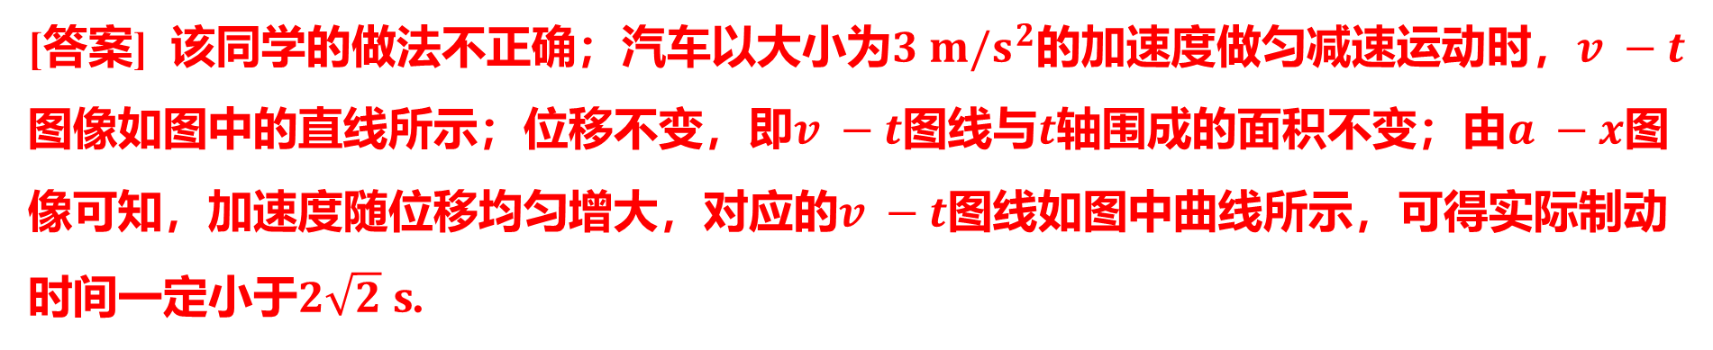
[答案] 该同学的做法不正确；汽车以大小为$3 m/s^{2}$的加速度做匀减速运动时，$v −t$
图像如图中的直线所示；位移不变，即$v −t$图线与$t$轴围成的面积不变；由$a −x$ 图
像可知，加速度随位移均匀增大，对应的$v −t$ 图线如图中曲线所示，可得实际制动
时间一定小于$2\sqrt{2} s$ .

